Slide 1
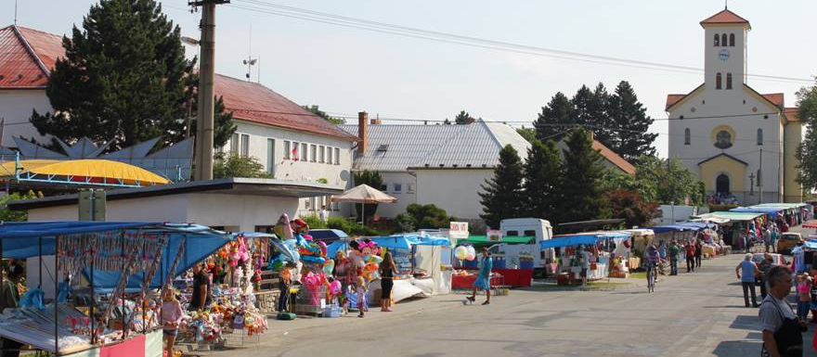
Vysočany 7. července. „Naše pouť“ v roce 2013

Slide 2
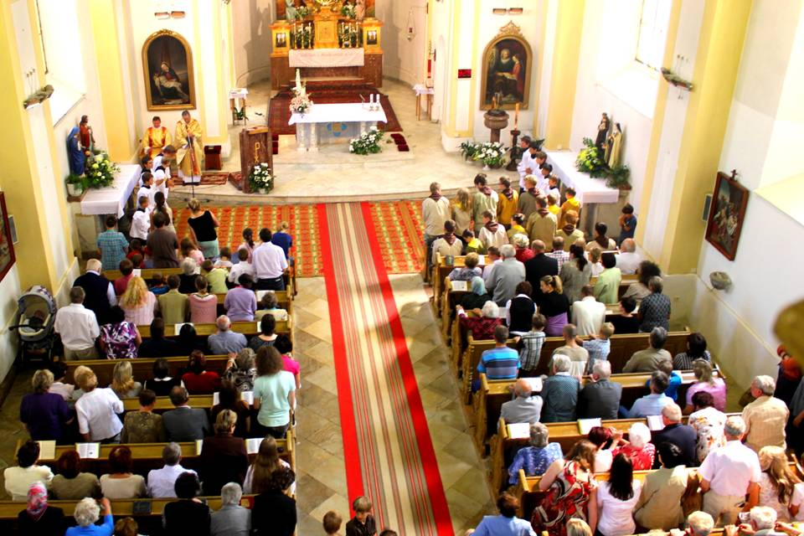
V kostele je plno, mše svatá slavnostní, s dojemnou hudbou

Slide 3
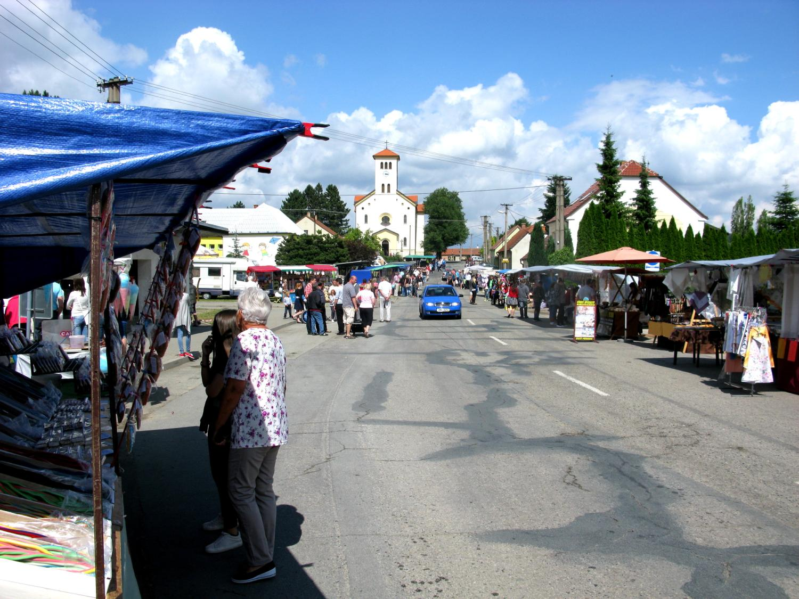
Tak zase po roce přijela do Vysočan Pouť. Letos to nebylo jako v roce 2013,tentokrát na počet lidí trochu skromnější, také i na počet stánků. Na mši svaté ale bylo plno. Bohužel, tam jsem nebyl.

Slide 4
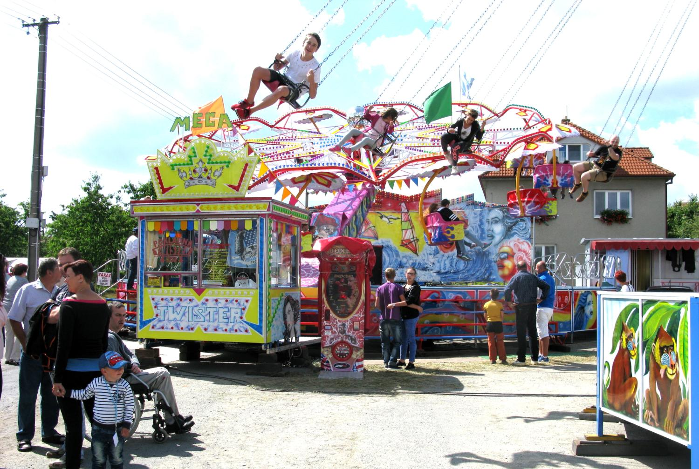
Letos jsem jenom krátce naši pouť prošel, tak také moje prezentace bude hodně slabá. Přeci jenom jsem chtěl dát známým o pouti vědět.

Slide 5
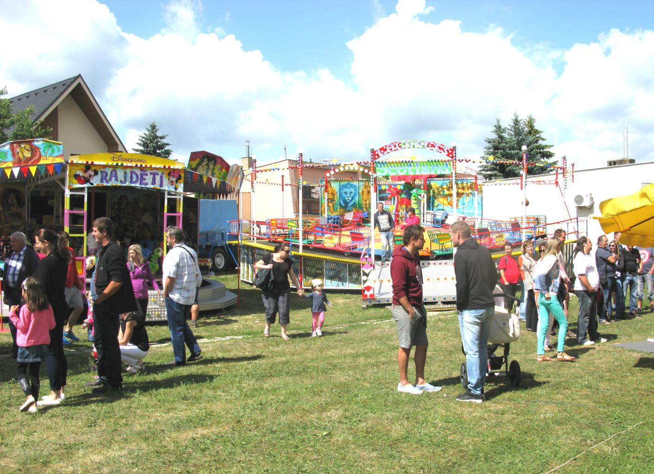

Slide 6
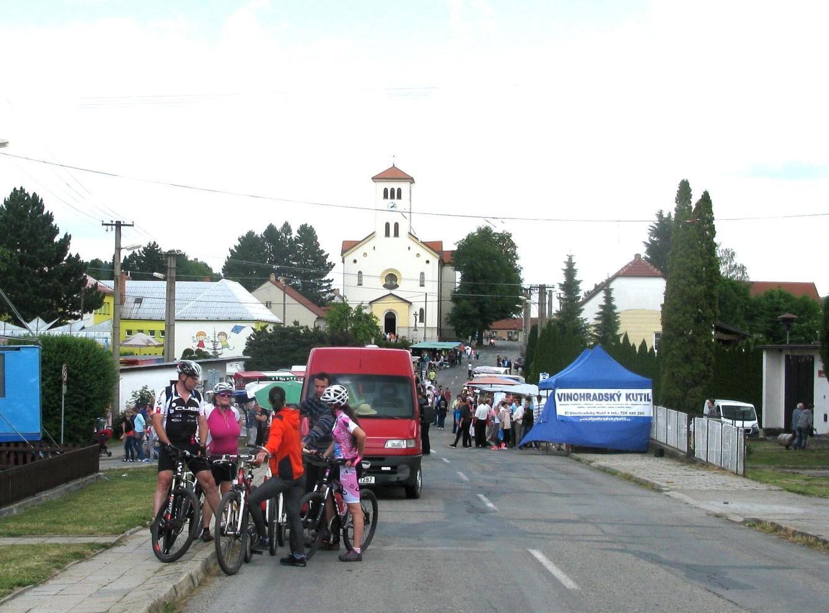

Slide 7
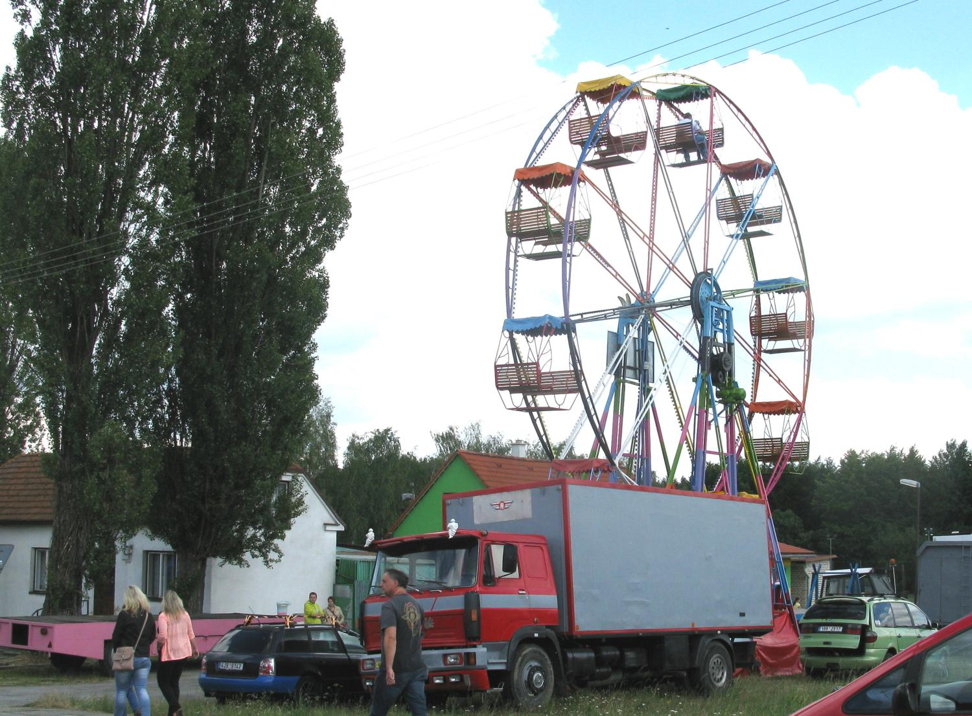

Slide 8
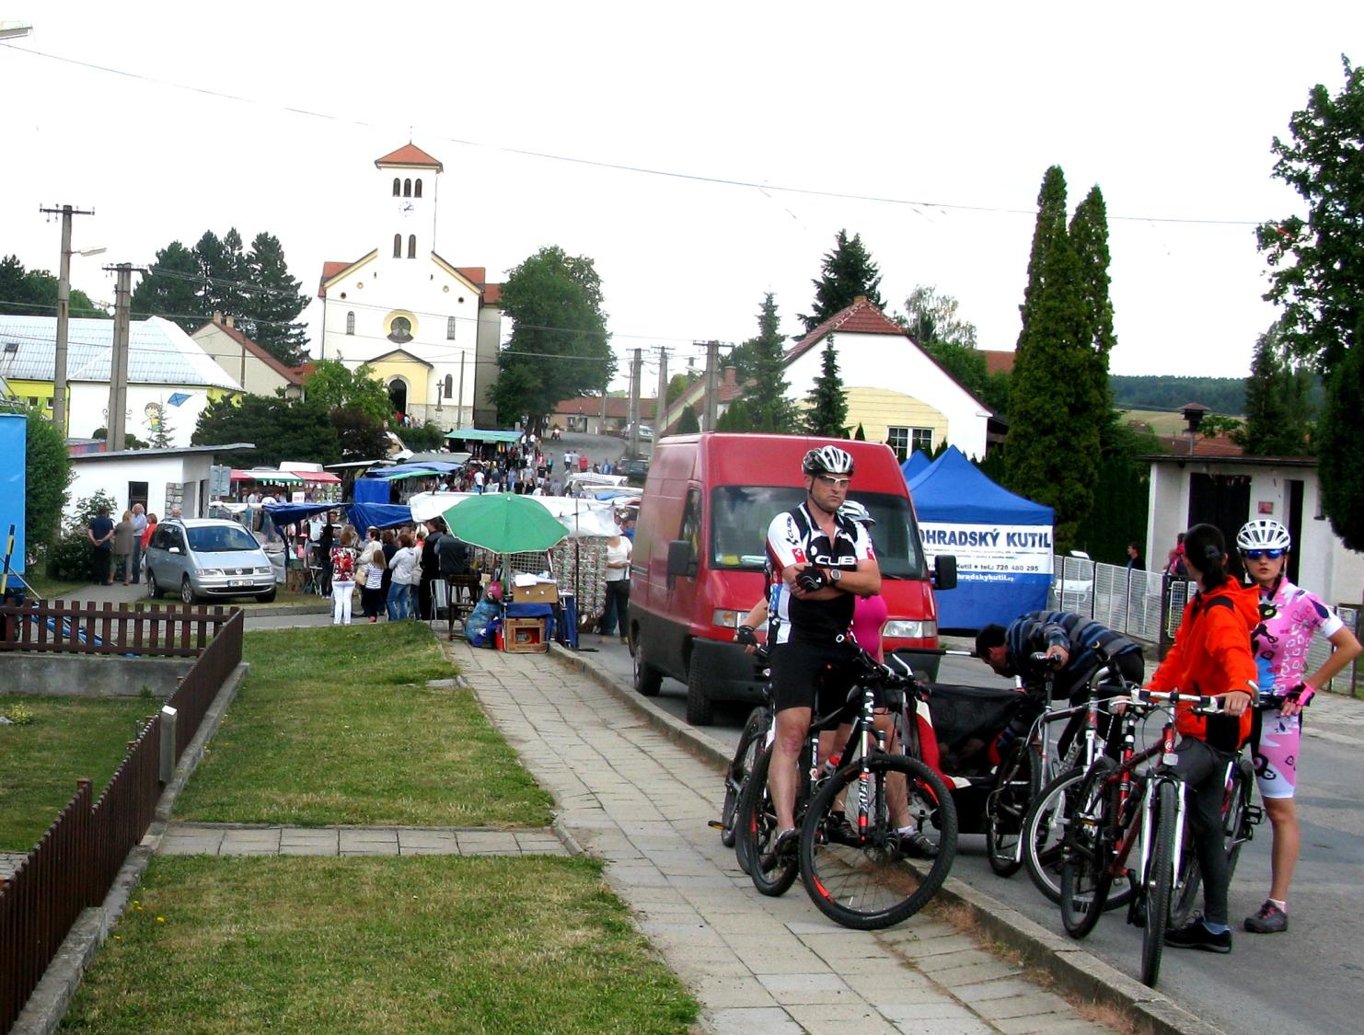

Slide 9
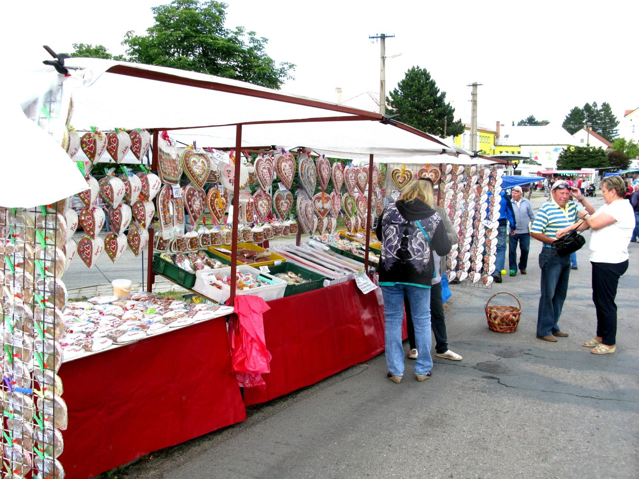

Slide 10
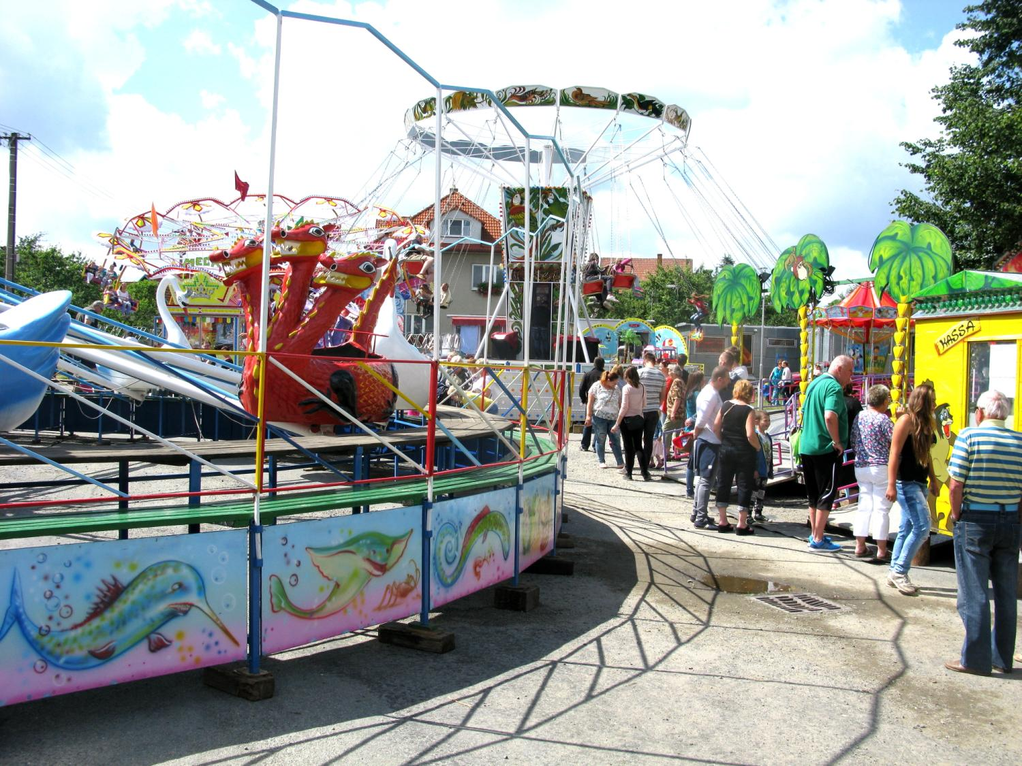

Slide 11
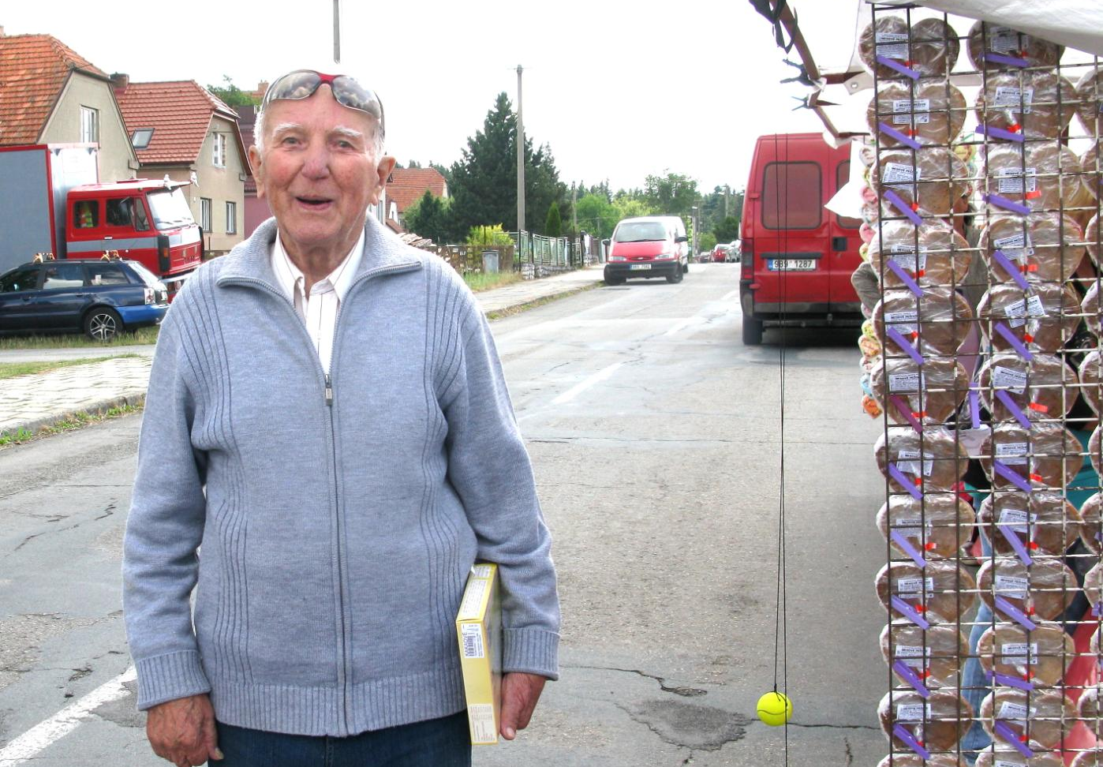
Můj kamarád, „Dolfa Tajemník,“ pod jiným jménem ho ve Vysočanech neznají, i ve svých 97 létech, jak vidíte čilý, si přišel pouť prohlédnout a něco málo koupit.

Slide 12
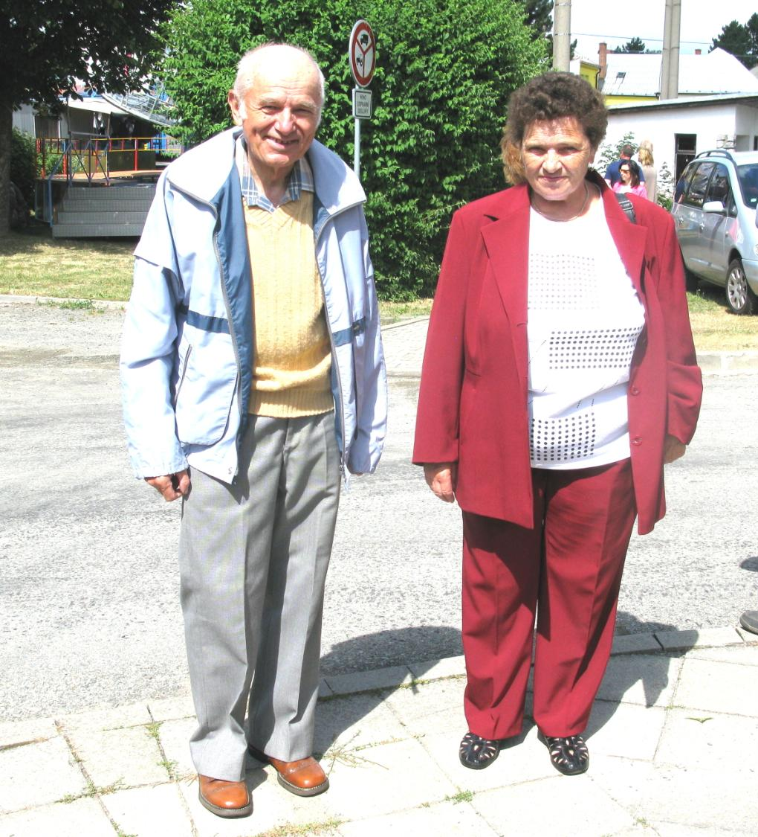
Také můj dlouholetý spolupracovník z Metry Blansko přišel na naši pouť. Manželku má z Molenburku, má tady rodinu, tak se musel prijít z toho Holštýna také podívat.

Slide 13
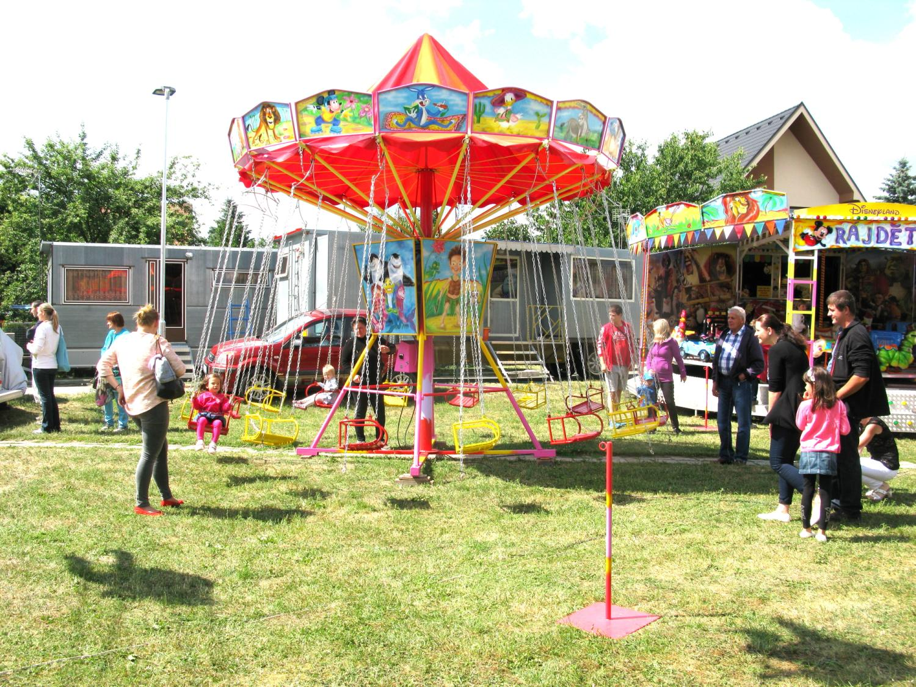

Slide 14
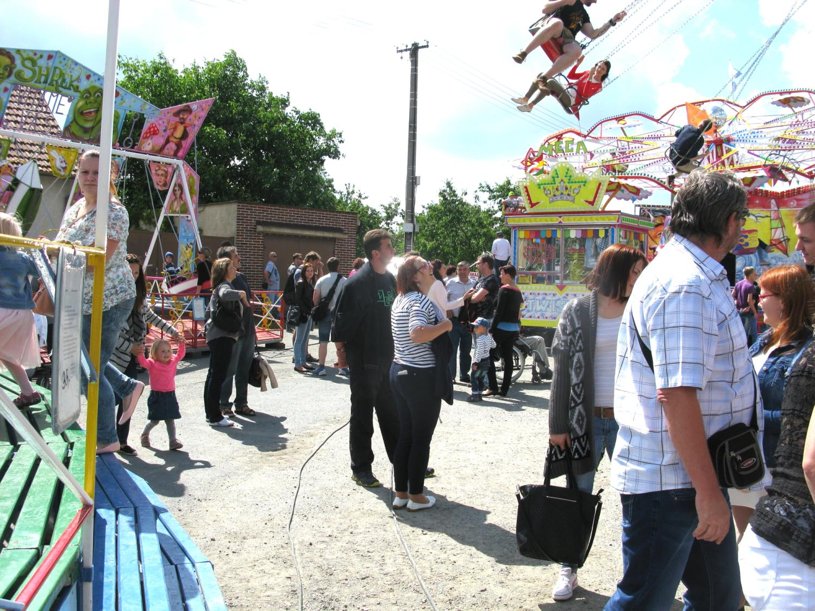

Slide 15
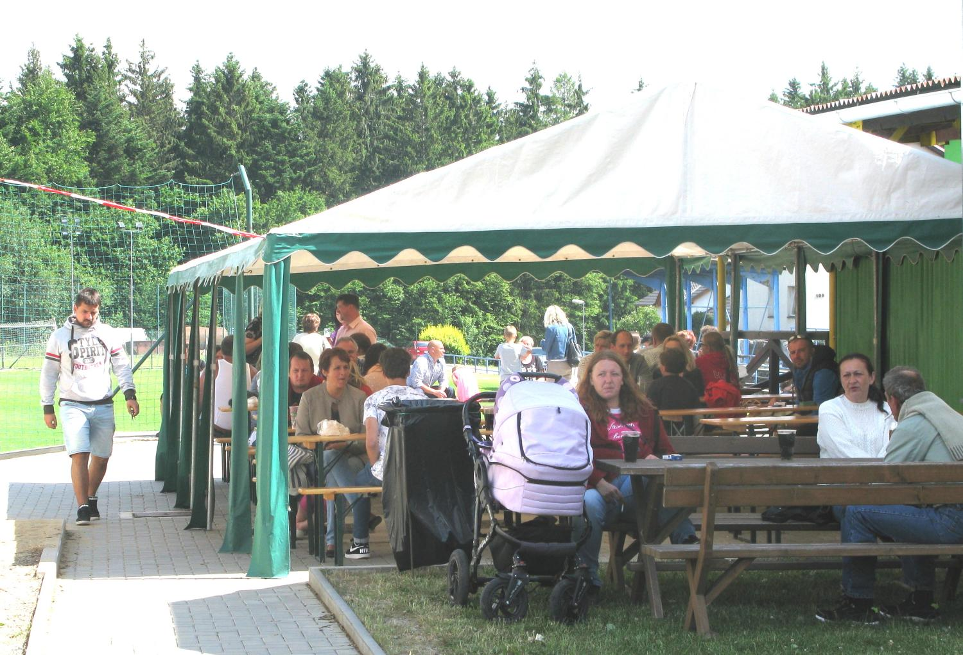
Pod plechem a jeho okolím bylo také plno. Já se bohužel jako v dřívějších létech, přijít na pivo již letos neodvážíl. Snad za rok. A.J.

